Slide 1

ΤΕΧΝΙΚΟΣ ΕΦΑΡΜΟΓΩΝ ΠΛΗΡΟΦΟΡΙΚΗΣ (Πολυμέσα/Web designer – Developer/ Video games)
Ολοκληρωμένα Εργαλεία Ανάπτυξης Ιστοχώρων
(Δ’Εξάμηνο)

Slide 2

Filezilla
Το Filezilla είναι ένα πρόγραμμα με το οποίο μπορείτε να διαχειριστείτε αρχεία μέσω του πρωτοκόλλου FTP. Με την βοήθειά του μπορείτε να συνδεθείτε σε κάποιον FTP server και να εκτελέσετε μεταφορές αρχείων από και προς τον υπολογιστή σας.
Είναι ένας από τους πιο δημοφιλείς FTP clients, με εκδόσεις για Windows, Mac και Linux.

Slide 3
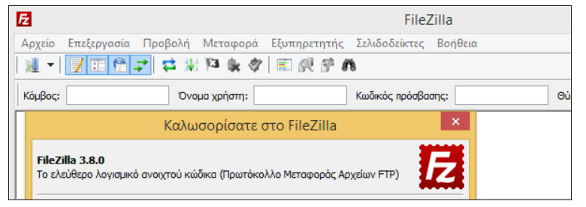
Αυτό που όμως πιθανώς να μην γνωρίζατε είναι πως η FileZilla έχει δημιουργήσει και μια δωρεάν έκδοση server, με σκοπό τη δημιουργία FTP Server σε οικιακό επίπεδο.

Slide 4

Περιβάλλον Εργασίας
Διαθέτει ένα εύχρηστο περιβάλλον, κλασικό για την κατηγορία του. Το κύριο μέρος του καταλαμβάνεται από δύο παράθυρα εκ των οποίων στο ένα εμφανίζονται τα αρχεία του υπολογιστή σας και στο άλλο τα αρχεία του FTP server.
Στο κάτω μέρος του υπάρχουν καρτέλες στις οποίες μπορείτε να παρακολουθείτε την κατάσταση των μεταφορών των αρχείων που πραγματοποιούνται.

Slide 5
Χαρακτηριστικά και Λειτουργίες
Υποστηρίζει μεταφορές αρχείων μέσω της λειτουργίας drag n drop, το οποίο σημαίνει ότι μπορείτε να σύρετε αρχεία από το ένα παράθυρο και να τα αφήσετε στο άλλο.
Έχετε την δυνατότητα να εκτελέσετε όλες τις συνηθισμένες ενέργειες όπως μετονομασία, διαγραφή καθώς και να ορίσετε τα δικαιώματα των χρηστών πάνω στα διάφορα αρχεία. Επίσης, μπορείτε να ελέγχετε και να ρυθμίζετε τις μεταφορές των αρχείων κάνοντας παύση και συνεχίζοντάς τες αργότερα (pause and resume).
Μία άλλη δυνατότητα που θα φανεί χρήσιμη είναι η συγχρονισμένη περιήγηση στους φακέλους. Επιπλέον, το πρόγραμμα μπορεί να συγκρίνει τα περιεχόμενά τους και να σας επισημαίενι τις διαφορές τους.
Ένα από τα πιο χρήσιμα χαρακτηριστικά, είναι και η δυνατότητα για την οργάνωση και την διαχείριση των ftp servers που χρησιμοποιείτε συχνά, μέσω του Site Manager.
Προσφέρει υποστήριξη για τα πρωτόκολα FTP, FTP over SSL/TLS (FTPS) and SSH File Transfer Protocol (SFTP), καθώς και το IPv6.
Το πρόγραμμα σας προσφέρει ένα πλήθος ρυθμίσεων για να καθορίσετε τον τρόπο λειτουργίας του όπως τον τρόπο με τον οποίο θα συνδέεται στους servers, να ορίσετε όρια στον αριθμό των αρχείων που μεταφέρονται συγχρόνως

Slide 6
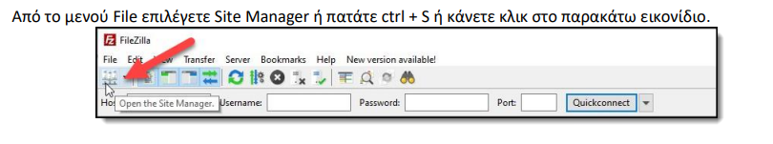
Πληροφορίες εγκατάστασης
https://filezilla-project.org/download.php
Για να εγκαταστήσετε το πρόγραμμα στον υπολογιστή σας, απλά ακολουθήστε τα βήματα του αντίστοιχου οδηγού. Η εγκατάσταση του FTP Client δεν έχει καμία δυσκολία. Ουσιαστικά πατάμε “Επόμενο” μέχρι να ολοκληρωθεί η εγκατάσταση.
Το πρόγραμμα μπορεί να χρησιμοποιηθεί και σαν portable. Για τον σκοπό αυτό κατεβάστε το αντίστοιχο αρχείο zip, αποσυμπιέστε το σε έναν φάκελο της επιλογής σας, ο οποίος μπορεί να είναι και σε ένα USB Flash Disk.

Slide 7
Ξεκινάμε την εφαρμογή
Ανοίξτε το Filezilla και μπορείτε να πραγματοποιήσετε γρήγορη σύνδεση σύμφωνα με τα παρακάτω βήματα.
Στην κορυφή θα βρείτε τα πεδία της σύνδεσης FTP, ότι θα πρέπει να συμπληρώσετε ως εξής:
FTP Server Name (κόμβος): εισάγετε το domain name σας εδώ ή το όνομα του server που φιλοξενεί την ιστοσελίδα σας
FTP username (όνομα χρήστη): είναι το Panel username (το έχετε λάβει με την ενεργοποίηση του πακέτου φιλοξενίας σας)
FTP password (Κωδικός πρόσβασης): είναι το Panel password (το έχετε λάβει με την ενεργοποίηση του πακέτου φιλοξενίας σας)
Port (θύρα): συνήθως είναι 21 εκτός αν αναφέρετε διαφορετική πόρτα από τον πάροχο.

Slide 8
Όταν ολοκληρώσετε την εισαγωγή των στοιχείων, συνδεθείτε στο λογαριασμό σας κάνοντας κλικ στο “Quickconnect (γρήγορη σύνδεση)” κουμπί του FileZilla στην γραμμή εργαλείων. Αφού συνδεθείτε με επιτυχία, θα δείτε μια σημείωση στην περιοχή κατάστασης στο πάνω μέρος της οθόνης σας υποδεικνύει ότι είστε συνδεδεμένοι.
Τα αρχεία και οι φάκελοι του υπολογιστή σας θα εμφανιστούν στο παράθυρο “Τοπική τοποθεσία” στην αριστερή πλευρά της οθόνης σας. Τα αρχεία και οι φάκελοι του λογαριασμού φιλοξενίας θα εμφανιστούν στο παράθυρο “Απομακρυσμένη τοποθεσία” στα δεξιά. Μπορείτε να μεταφέρετε αρχεία και φακέλους μεταξύ του τοπικού υπολογιστή σας και του λογαριασμού φιλοξενίας (webhosting) , μεταφέροντάς τα από το αριστερό τμήμα του παραθύρου προς τα δεξιά (drag n drop).

Slide 9
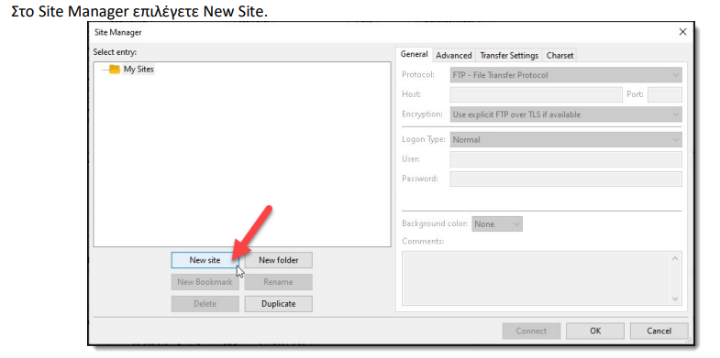
Προσθέτετε νέο site και τα στοιχεία σύνδεσης δηλώνοντας τα παρακάτω στην καρτέλα General.

Slide 10
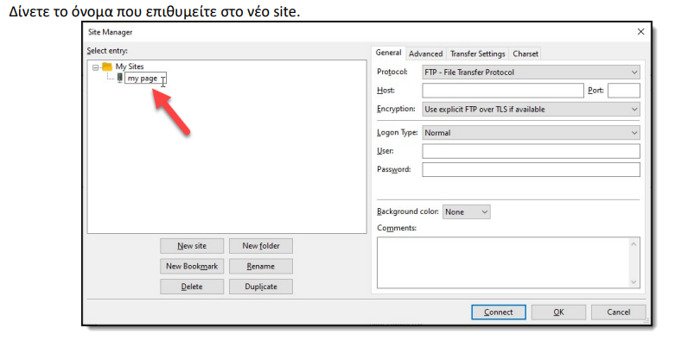

Slide 11
Στο πεδίο Host, δηλώστε mysite.gr (όπου mysite.gr εσείς δηλώστε το δικό σας domain)
Στο Port δηλώστε το 21 που είναι και το προεπιλεγμένο.
Στο Encryption επιλέξτε Only Use Plain Ftp (insecure)
Στο Logon Type επιλέξτε Normal
Στο πεδίο User δηλώστε αυτό που σας έχουμε στείλει
Στο πεδίο Password δηλώστε αυτό που σας έχουμε στείλει
Τέλος, επιλέξτε Connect, συνδεθείτε και μεταφέρετε τα αρχεία σας με μεταφορά και απόθεση στον root φάκελο που εμφανίζεται στο δεξί παράθυρο του Filezilla.
Μπορείτε επίσης να χρησιμοποιήσετε και αντιγραφή και επικόλληση.

Slide 12
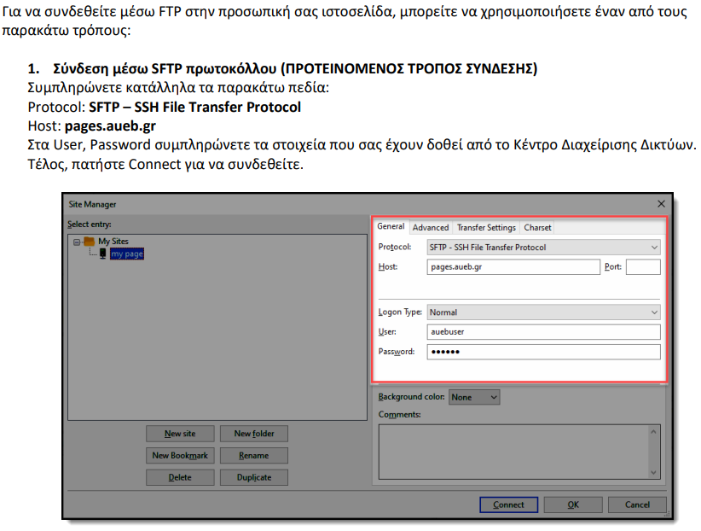

Slide 13
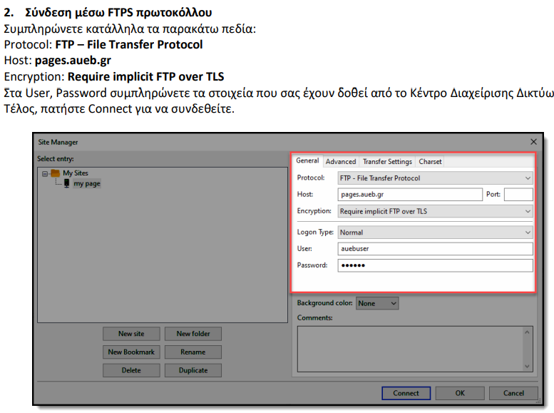

Slide 14
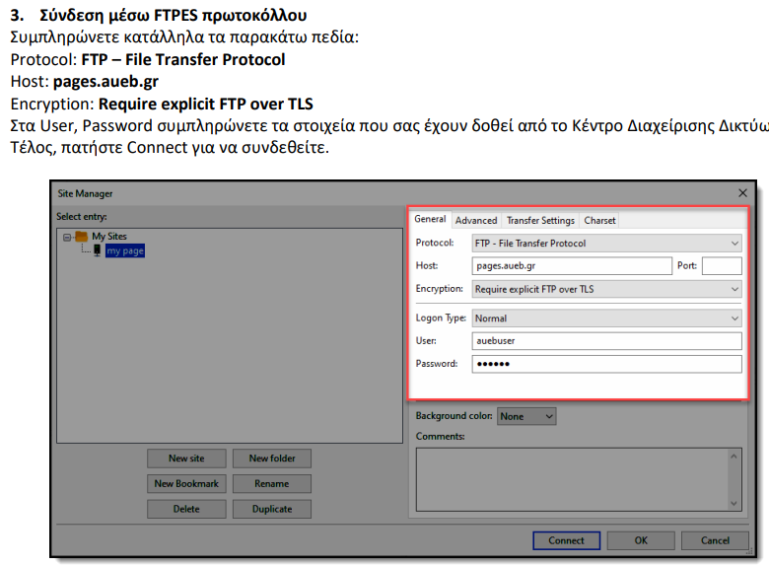

Slide 15
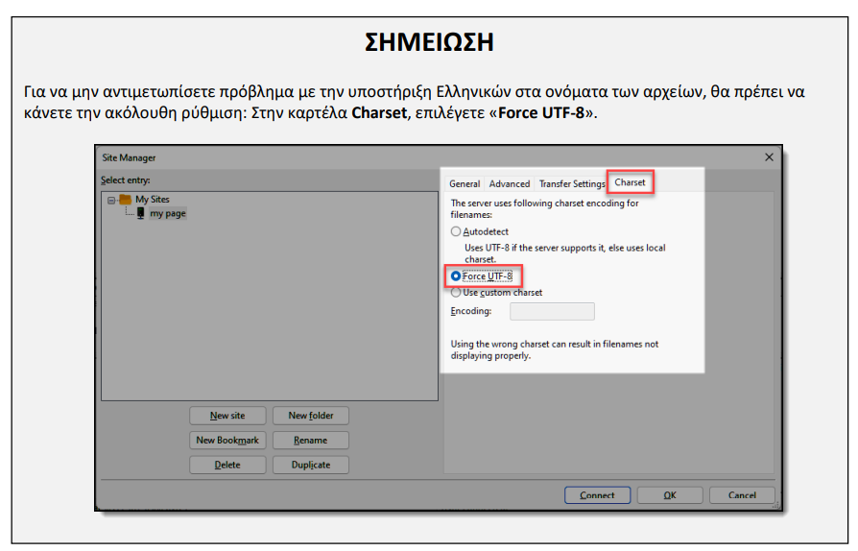

Slide 16
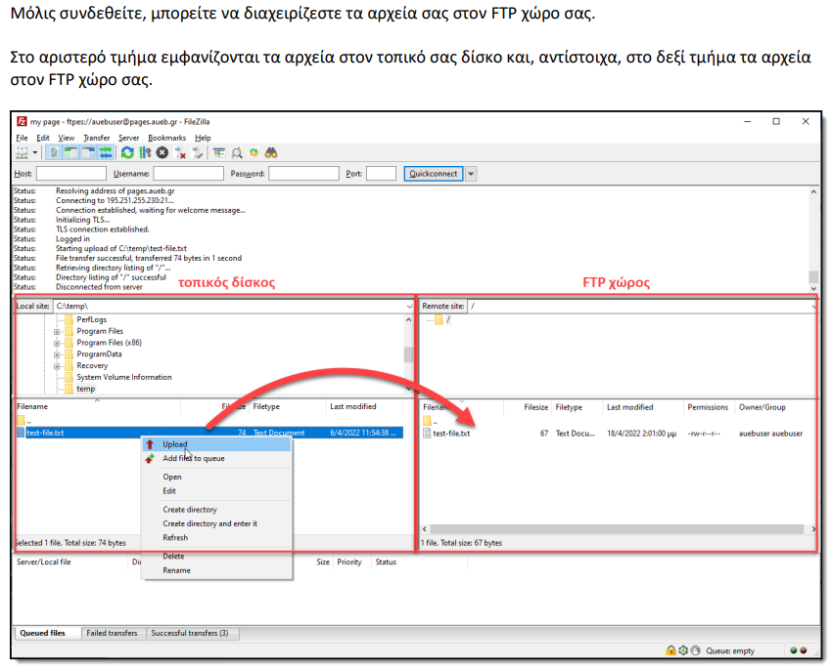

Slide 17
Στο αριστερό μέρος κάτω από εκεί που λέει Local site εμφανίζονται τα αρχεία που βρίσκονται στο δίσκο του υπολογιστή σας και στο δεξί μέρος κάτω από εκεί που λέει Remote site εμφανίζονται τα αρχεία που βρίσκονται στον Server.
Οπότε για να ανεβάσετε τα αρχεία σας θα πρέπει στο αριστερό παράθυρο να βλέπετε τα αρχεία της ιστοσελίδας σας που βρίσκονται στον υπολογιστή σας και στο δεξί παράθυρο θα πρέπει κάνοντας διπλό κλικ να μεταβείτε στον φάκελο cretaforce.gr(όπου cretaforce.gr το δικό σας domain) και στη συνέχεια στο φάκελο www.
Τέλος επιλέγετε τα αρχεία που θέλετε να ανεβάσετε στο αριστερό παράθυρο και τα κάνετε μεταφορά και απόθεση (drag and drop) στο δεξί παράθυρο.

